Slide 1
Классификация ЭС по назначению
Наблюдение и интерпретация
Прогноз
Диагностика
Проектирование
Планирование
Отладка
Ремонт
Обучение
Управление
Классификация

Slide 2
По режимам функционирования:
*Статические
*Динамические (реального времени)
По способу выработки заключения (вывода):
*Поверхностные
*Глубинные
Активно применяются:
в военном деле; геологии; медицине; космосе; производстве; электронике; химии.

Slide 3
По классам в структуре ISS
Основой классификации является критерий вида:
K is A^B^C
где
К - комплексный логический критерий, определяющий класс ЭС:
А - количество целей, достигаемых в процессе решения задания;
В - вид обработки знаний (сосредоточенная, распределенная).
С - характеризует обмен знаниями между участниками в процессе решения задачи.

Slide 4
Особенности гибкой обработки
Параллельная, распределенная
Мультимедийная информация
Работа с неполной и зашумленной информацией
Самообучение
Интуиция

Slide 5
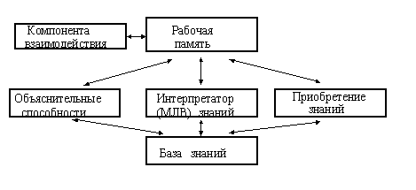
Схема структурная обобщенной экспертной системы

Slide 6
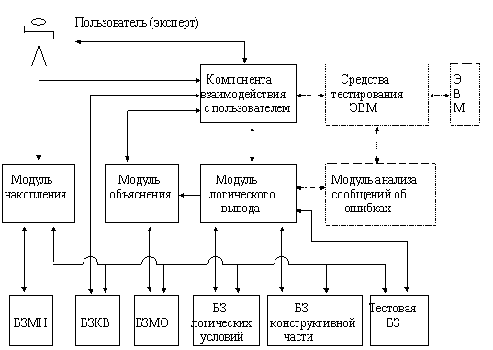
Структура диагностической экспертной системы

Slide 7
Наиболее известные ЭС
Simptomus — определяет диагноз пациента.
CLIPS — оболочка для построения ЭС.
OpenCyc — динамическая ЭС с глобальной онтологической моделью (т.е. такая модель легко реализуется на компьютере);
WolframAlpha — база знаний и набор вычислительных алгоритмов, интеллектуальный «вычислительный движок знаний»
MYCIN —для диагностики и наблюдения за состоянием больного при менингите и бактериальных инфекциях.
HASP/SIAP — интерпретирующая система, которая определяет местоположение и типы судов в Тихом океане по данным акустических систем слежения.
IBM Watson — суперкомпьютер фирмы IBM, способный понимать вопросы, сформулированные на естественном языке, и находить на них ответы в базе данных.

Slide 8
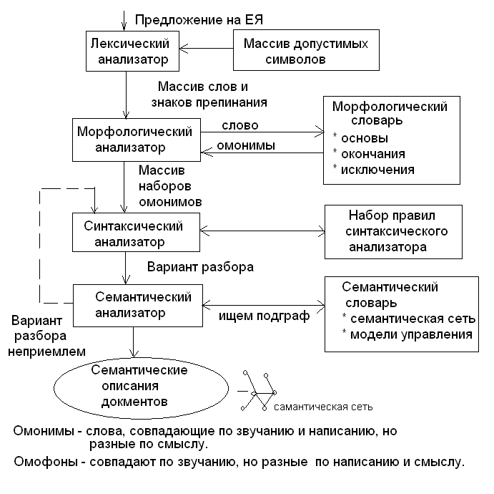

Slide 9
Виды систем машинного перевода
Системы на основе грамматических правил
(Rule-Based Machine Translation, RBMT)
Статистические системы
(Statistical Machine Translation, SMT
Гибридные системы.

